Slide 1
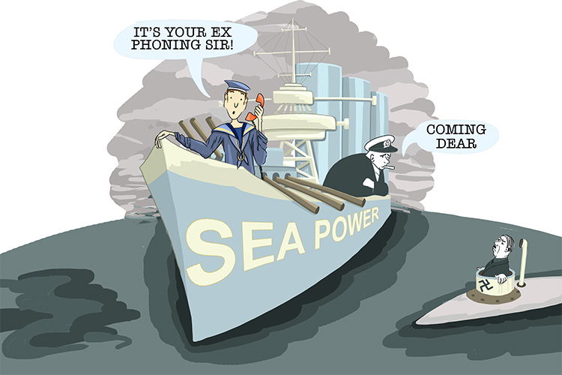
গণিত কেবল সত্যিই প্রকাশ করে না, তার মধ্যে রয়েছে অনন্ত সৌন্দর্য।
ব্রিটিস দার্শনিক বাট্রান্ড রাসেল ( ১৮৭২- ১৯৭০ )

Slide 2
স্বাগতম
Notes:
সবাইকে স্বাগতম জানিয়ে উপাস্থাপনের দিকে যাবো।

Slide 3
উপস্থাপনায়:
ফিরোজ আহমেদ
সহকারী শিক্ষিক(গণিত)
রামভাদ্রপুর কে আই আলিম মাদ্রাসা
ভেদরজঞ্জ, শরীয়তপুর।
Mob: 01750-852791
Email: ferozeahmed2022@gmail.com

Slide 4
শিক্ষার্থীবৃন্দ বলতে পারো?
$$2^{3}$$
2$×$2$×$2 =
3$×$3$×$3$×$3 =
$$3^{4}$$
$$a^{2}$$
a$×$a কে সংক্ষেপে কিভাবে লেখা হয়?
$$a^{2}$$
a$×$a =
a$×$a$×$a =
a $×$ a$×$a $×$a =
a $×$a $×$a$×$a$×$………$×$a =
[ n সংখ্যাক a এর ক্রমিক গুণ ]
$$a^{3}$$
$$a^{4}$$
$$a^{n}$$
$2^{3}$, $3^{4}$, $a^{2}$, $a^{3}$, $a^{4}$, $a^{n}$ এগুলো কী ধরনের রাশি?
Notes:
সূচকীয় রাশি। ছোট ছোট প্রশ্নের মাধ্যমে শিক্ষার্থিদের মধ্য থেকে আজকের পাঠ বের করে আনবো।

Slide 5
আজকের পাঠ
সূচক ও সূচকীয় রাশি
Exponents or Indices

Slide 6
শিখন ফল
এই পাঠ শেষে শিক্ষার্থীরা…
ধনাত্মক পূর্ণ-সাংখ্যিক সূচক,শূন্য ও ঋণাত্মক পূর্ণ-সাংখ্যিক সূচমূলদ সূচক ব্যাখ্যা করতে পারবে।
ক ব্যাখ্যা ও প্রয়োগ করতে পারবে।
সূচকের নিয়মাবলি বর্ণনা ও তা প্রয়োগ করে সমস্যার সমাধান করতে পারবে।

Slide 7
কে পড়তে হয় a power n.
a যেকোনো বাস্তব সংখ্যা এবং n যে কোনো ধিনাত্মক পুর্ণ সংখ্যা হলে, n সংখ্যক a এর ক্রমিক গুণ হলো $a^{n}$ অর্থাৎ, a$×$ a $×$a $×$……. $×$a ( n সংখ্যক বার a) = $a^{n}$। এখানে, n হলো সূচক বা ঘাত এবং a হলো ভিত্তি।
সূচকীয় রাশিঃ সূচক ও ভিত্তি সংবলিত রাশিকে সূচকীয় রাশি বলে।

Slide 8
What is the meaning of the words:
Exponent or Index or Power
Exponent or
Index or Power
$$a^{n}$$
6
2
Base
Base

Slide 9
10
9
Exponent
Base
$$2^{5}=32$$
Exponent
Or power
Base
Number
Solution
(because: $2×2×2×2×2=32)$

Slide 10
Exponents and Indices Example and its answer:
“Exponent”, “Indices”, “Power”, and “Indexes” are all descriptions of the exact thing.
$$3^{2}=3×3=9 \left(The 3 is multiplied out twice\right)$$
$$3^{3}=3×3×3=27 \left(The 3 is multiplied out three\right)$$
$$5^{1}=5=5$$
Any Number to power of 1 = the Number
But, $3^{2} does not mean 3×2=6$
(3 $×$2 mean 2 lots of 3, or 3 + 3, and does not = 3 $×$3)

Slide 11
নিচের সারণিতে খালি ঘরগুলো পূরণ করঃ
একই সংখ্যার গুণ
সূচকীয় রাশি
ভিত্তি
ঘাত বা সূচক
$$2×2×2$$
$$2^{3}$$
2
3
$$3×3×3×3$$
$$3^{4}$$
3
4
$$a×a×a×a$$
$$a^{4}$$
a
4
b $×$b $×$b $×$b $×$b
$$b^{5}$$
b
5

Slide 12
সূচক শুধু ধনাত্মক পূর্ণ সংখ্যাই নয়, ঋণাত্মক পূর্ণ সংখ্যা বা ধনাত্মক ভগ্নাংশ বা ঋণাত্মক ভগ্নাংশও হতে পারে। অর্থাৎ, ভিত্তি a $∈$ R (বাস্তব সংখ্যার সেট) এবং সূচক n$∈$Q (মূলদ সংখ্যার সেট) এর জন্য $a^{n} সংগায়িত।$ বিশেষ ক্ষেত্রে, n$∈N$ (স্বাভাবিক সংখ্যার সেট) ধরা হয়। তাছাড়া অমূলদ সূচকও হতে পারে।

Slide 13
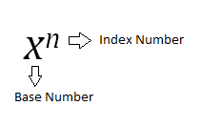
How to calculate exponents?
$$2^{1}=2=2$$
$$2^{2}=2×2=4$$
$2^{3}$ = 2 $×$2$×$ 2 = 8
$2^{4}$= 2 $×$2$×$ 2$×$ 2 = 16
$$2^{5}=2×2×2×2×2=32$$
$2^{6}$ = 2$×$ 2 $×$2$×$ 2$×$ 2$×$ 2 =64

Slide 14
সূচকের সূত্রাবলী (Index Laws)
ধরি, a $∈R$ ( R বাস্তব সংখ্যার সেট) এবং m, n $∈$N ( N স্বাভাবিক সংখ্যার সেট)
সূত্র ১ (গুণ)
$a^{m}×$ $a^{n}$
$$=$$
$$a^{m+n}$$
$$a^{5}$$
$$a^{4}$$
এখন, $a^{5}$ $×$ $a^{4}$ = (a$×$a$×$a$×$a$×$a) (a$×$a$×$a$×$a)
= a$×$a$×$a$×$a$×$a$×$a$×$a$×$a$×$a
[there are 9 numbers multiplied together ]
= $a^{9}$
= $a^{5+4}$

Slide 15
এখানে, $\frac{a^{5}}{a^{3}}= \frac{a×a×a×a×a}{a×a×a}= \frac{a×a}{1}= a^{2}= a^{5−3}$
If we cancel out a terms as much as possible.
আবার, $\frac{a^{3}}{a^{5}}= \frac{a×a×a}{a×a×a×a×a}= \frac{1}{a^{2}}= \frac{1}{a^{5−3}}$

Slide 16
সূত্র ৩ (গুণফলের ঘাত)
$${(ab)}^{n}$$
$$=$$
$$a^{n} × b^{n}$$
লক্ষ করি, ${\left(5×2\right)}^{3}=\left(5×2\right)×\left(5×2\right)×\left(5×2\right)$
= (5$×$5$×$5)$×$(2$×$2$×$2)
= $5^{3}×2^{3}$
সাধারণভাবে, ${(ab)}^{n}=ab×ab×ab×…×ab$
$\left[n সংখ্যক ab এর ক্রমিক গুণ\right]$
= $\left(a×a×a×…×a\right)×\left(b×b×b×…×b\right)$
= $a^{n}×b^{n}$

Slide 17
সূত্র ৪ (ভাগফলের ঘাত)
$$({\frac{a}{b})}^{n}$$
=
$$\frac{a^{n}}{b^{n}}$$
লক্ষ করি, $({\frac{5}{2})}^{3}=\frac{5}{2}×\frac{5}{2}×\frac{5}{2}=\frac{5^{3}}{2^{3}}$
সাধারণভাবে,
${(\frac{a}{b})}^{n}=\frac{a}{b}×\frac{a}{b}×\frac{a}{b}×…×\frac{a}{b} \left[n সংখ্যক\frac{a}{b} এর ক্রমিক গুণ\right]$
$$=\frac{a×a×a×…×a}{b×b×b×…×b}$$
=$\frac{a^{n}}{b^{n}}$

Slide 18
সূত্র ৫ (ঘাতের ঘাত)
$${{(a}^{m})}^{n}$$
=
$$a^{mn}$$
${{(a}^{m})}^{n}=a^{m}×a^{m}×a^{m}×…×a^{m}$
[n সংখ্যক $a^{m}$এর ক্রমিক গুণ]
= $a^{m+m+m+…+m}$
[ঘাতে n সংখ্যক সূচকের যোগফল]
$${=a}^{m×n}$$
=$a^{mn}$
$$∴ {{(a}^{m})}^{n}=a^{mn}$$

Slide 19
শুন্য ও ঋণাত্মক সুচক (Zero and Negative Indices)
শুন্য সূচক
$$a^{0}$$
=
1
$$(a≠0)$$
${ 8}^{0}=\text{special} \text{rule}=1$
$(−{5)}^{0}=1$

Slide 20
লক্ষ কর, $\frac{a^{n}}{a^{n}}=a^{n−n}=a^{0}$
কিন্তু, $\frac{a^{n}}{a^{n}}=\frac{a×a×a×…×a (n সংখ্যক)}{a×a×a×…×a (n সংখ্যক)}=1$
$$∴a^{0}=1$$

Slide 21
Power 0f Zero Exponent
Power 0f Zero Exponent
The Index Power of Zero works out like this:
$$2^{3}=2×2×2=8$$
Substract 1
from Power
Divide by 2
$$2^{2}=2×2=4$$
Substract 1
from Power
Divide by 2
$$2^{1}=2=2$$
Substract 1
from Power
Divide by 2
$$2^{0}=1$$
Any Number to the Power o Zero Equals 1: $a^{0}=1$

Slide 22
ঋণাত্মক সূচক
$$a^{−n}$$
$$\frac{1}{a^{n}}$$
$$a≠0,n∈N$$
এখন, $\frac{1}{a^{n}}=\frac{a^{0}}{a^{n}}=a^{0−n}=a^{−n}$
$$\frac{x^{4}}{x^{5}}= \frac{x×x×x×x}{x×x×x×x×x}=\frac{1}{x}$$
কিন্তু, $\frac{x^{4}}{x^{5}}=x^{−1}=\frac{1}{x}$
সুতরাং আমরা লিখতে পারি, $x^{−n}=\frac{1}{x^{n}}$

Slide 23
একক কাজ
খালি ঘর পূরুণ করঃ
01
$$3×3×3×3=3^{?}$$
02
$$5^{?}×5^{3}=5^{5}$$
03
$$a^{2}×a^{?}=a^{−3}$$
04
$$\frac{4}{4^{?}}=1$$
05
$${(−5)}^{0}=?$$

Slide 24
দলগত কাজ
Group-1
Group-2
সরল করঃ
ক) $\frac{2^{4}×2^{2}}{32}$ =?
খ) ${(\frac{2}{3})}^{\frac{5}{2}}×{(\frac{2}{3})}^{−\frac{5}{2}}=$ ?
গ) $8^{\frac{3}{4}}÷8^{\frac{1}{2}}= ?$
মান নির্ণয় করঃ
i) $\frac{5^{2}}{5^{3}}=? ii) x^{5}×x^{−5}=?$
iii) $\frac{5^{4}×8×16}{2^{5}×125}=?$
Iv) $\frac{3.2^{n} −4.2^{n−2}}{2^{n} − 2^{n−1}}$=?
Notes:
শিক্ষার্থীদের দুইটি দলে ভাগ করে কাজ দুইটি দেবো। এবং ঘুরে ঘুরে দেখবো প্রয়োজনে শিক্ষার্থীদের সাহায্য করবো।

Slide 25
মূল্যায়ন
$$১। a^{n} এই জাতীয় রাশি কে কী বলে?$$
২। কয়টি 2 এর গুণফল 64 হবে?
${৩। a}^{n}$ রাশিতে n কি বলে এবং a কে কি বলে?
Notes:
মূল্যায়নের জন্য সঠিক উত্তর দেওয়া যেতে পারে।

Slide 26
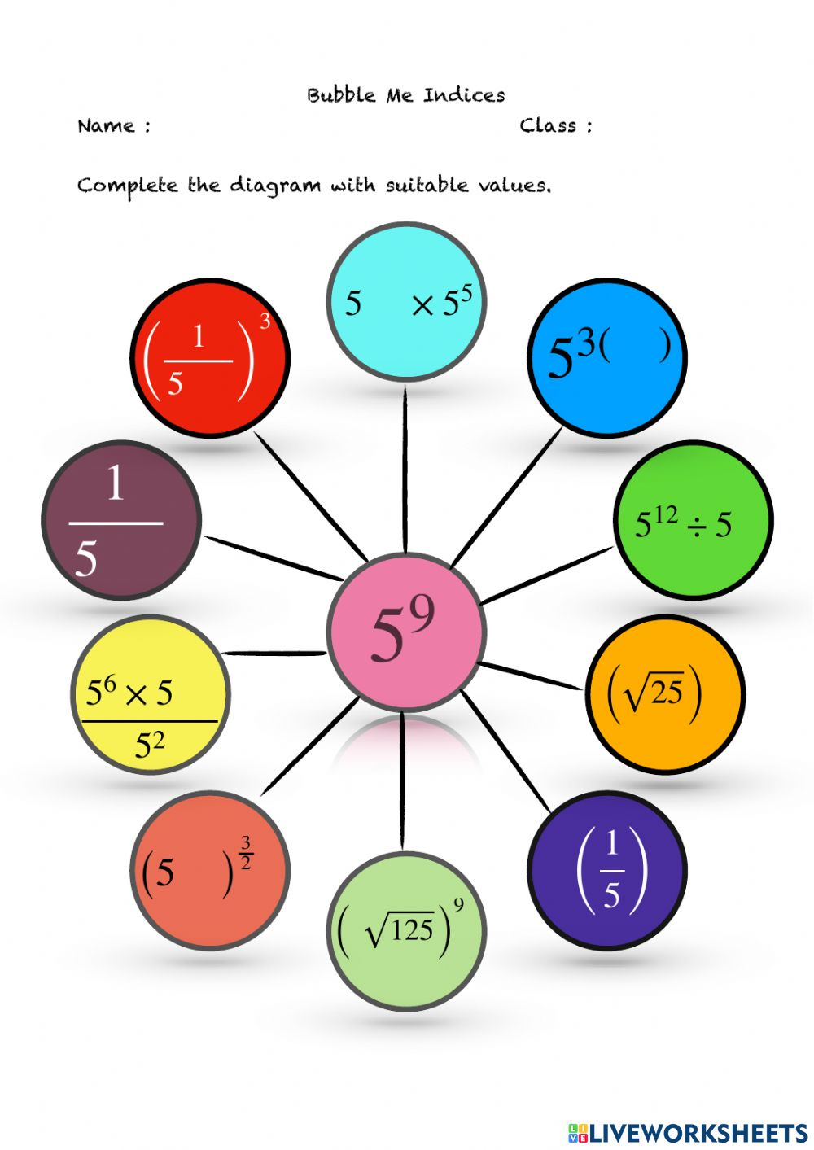
বাড়ির কাজ
চার্টটি পূর্ণ কর

Slide 27
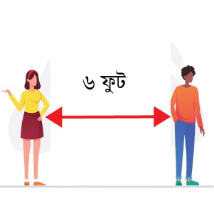
আবারও বাংলাদেশে করোনার প্রভাব অস্বাভাবিক ও মৃত্যুর হার বৃদ্ধি পাচ্ছে, তাই-----
আবশ্যিকভাবে মাস্ক ব্যবহার করুন
সামাজিক দূরত্ব বজায় রাখুন
সাবান পানি দিয়ে হাত ধৌত করুন

Slide 28
সবাইকে ধন্যবাদ

